Slide 1
Rencontre Régionale PACA - ACTAS
Jeudi 12 octobre 2023

Slide 2
1. Introduction de la rencontre

Slide 3
2. Actualités de l’ACTAS

Slide 4
Campagne d’adhésion 2024
La campagne d’adhésion 2024 devrait être lancée prochainement.
Pour bénéficier de la couverture juridique, il importe d’adhérer avant la fin de l’année.
évolution de la couverture juridique
Les adhérents de l’ACTAS bénéficient d’une couverture protection juridique professionnelle comprenant une défense pénale et une assistance juridique et psychologique auprès de notre partenaire GMF Covea
Ce partenaire a fait évoluer la garantie afin d’intégrer les risques liés à la responsabilité financière des gestionnaires publics.
retour sur le congres de l’actas 2023
Les 46^{es} rencontres de l’ACTAS se sont tenues les 13, 14 et 15 septembre 2023 à Cherbourg-en-Cotentin.
Le CCAS de Monteux a reçu le prix AMIs de l’ACTAS pour le dossier « Rompre l’isolement des populations ».
élection d’une nouvelle présidente de l’actas
Lors du Conseil d’Administration organisé le 1er jour du Congrès, une nouvelle Présidente a été élue.
Il s’agit de Madame Isabelle VATINEL, Directrice du CCAS de Cherbourg
Une passation est prévue sur le dernier trimestre 2023 avec la précédente Présidente, Madame Pauline DUBOIS
Congrès de l’actas 2024
Le prochain congrès de l’ACTAS se tiendra à la Teste de Buch (33) au mois de 12, 13 et juin 2024.

Slide 5
3. Election d’un(e) Vice-Président(e) Délégué(e)

Slide 6
L’article 141 de la loi n°2022-217 du 21 février 2022 relative à la différenciation, la décentralisation, la déconcentration et portant diverses mesures de simplification de l’action publique locale (3DS), codifié à l’article L.123-6 du Code de l’action sociale et des familles, introduit l’élection d’un Vice-Président Délégué chargé des mêmes fonctions que le Vice-Président au sein des Conseils d’Administration des CCAS afin qu’il puisse intervenir en cas d’absence ou d’empêchement de ce dernier.
Article L.123-6 du CASF :
Le centre d'action sociale est un établissement public administratif communal ou intercommunal. Il est administré par un conseil d'administration présidé, selon le cas, par le maire ou le président de l'établissement public de coopération intercommunale.
Dès qu'il est constitué, le conseil d'administration élit en son sein un vice-président qui le préside en l'absence du maire, nonobstant les dispositions de l'article L. 2122-17 du code général des collectivités territoriales, ou en l'absence du président de l'établissement de coopération intercommunale. Il élit également un vice-président délégué, chargé des mêmes fonctions en cas d'empêchement du vice-président.

Slide 7
Le décret n°2023-632 du 20 juillet 2023 a modifié la partie réglementaire du Code de l’action sociale et des familles afin de tenir compte des nouvelles dispositions de la loi précédemment citée visant à permettre une continuité de fonctionnement des Conseils d’Administration des CCAS.
Article R.123-18 du CASF :
En cas d'empêchement du président, du vice-président et du vice-président délégué, la présidence de la séance est assurée par le plus ancien des membres présents et, à ancienneté égale, par le plus âgé.
Article R.123-21 du CASF :
Le conseil d'administration peut donner délégation de pouvoirs à son président, à son vice-président ou à son vice-président délégué dans les matières suivantes :
1. Attribution des prestations dans des conditions définies par le conseil d'administration ;
2. Préparation, passation, exécution et règlement des marchés de travaux, de fournitures et de services passés selon la procédure adaptée prévue à l'article 26 du code des marchés publics ;
3. Conclusion et révision des contrats de louage de choses pour une durée n'excédant pas douze ans ;
4. Conclusion de contrats d'assurance ;
5. Création des régies comptables nécessaires au fonctionnement du centre d'action sociale et des services qu'il gère ;
6. Fixation des rémunérations et règlement des frais et honoraires des avocats, notaires, avoués, huissiers de justice et experts ;
7. Exercice au nom du centre d'action sociale des actions en justice ou défense du centre dans les actions intentées contre lui, dans les cas définis par le conseil d'administration ;
8. Délivrance, refus de délivrance et résiliation des élections de domicile mentionnées à l'article L. 264-2.

Slide 8
Article R.123-22 du CASF :
Les décisions prises par le président, le vice-président ou le vice-président délégué dans les matières mentionnées à l'article R. 123-21 sont soumises aux mêmes règles que celles qui sont applicables aux délibérations du conseil d'administration portant sur les mêmes objets.
Sauf disposition contraire figurant dans la délibération du conseil d'administration portant délégation, les décisions prises en application de celle-ci doivent être signées personnellement par le président, le vice-président ou le vice-président délégué. Les décisions relatives aux matières ayant fait l'objet de la délégation sont prises, en cas d'absence ou d'empêchement du président, du vice-président ou du, par le conseil d'administration.
vice-président délégué
Le président, le vice-président ou le vice-président délégué doit rendre compte, à chacune des réunions du conseil d'administration, des décisions qu'il a prises en vertu de la délégation qu'il a reçue.
Le conseil d'administration peut mettre fin à la délégation.

Slide 9
4. Réforme de la publicité des actes

Slide 10
Depuis le 1er juillet 2022, les règles de publicité, d’entrée en vigueur et de conservation des actes pris par les collectivités territoriales (CT) et leurs groupements évoluent conformément à l’ordonnance n°2021-1310 et au décret n°2021-1311 du 7 octobre 2021.
L’objet de cette réforme est de simplifier les outils dont les CT disposent pour assurer l’information du public et la conservation de leurs actes et de moderniser les formalités de publicité et d’entrée en vigueur de ces derniers.
Le contenu du procès-verbal des séances du Conseil d’Administration est désormais expressément détaillé : Rédigé par le secrétaire de séance en précisant les modalités, le sens et la teneur du vote, signé par le Maire-Président, le secrétaire et le Président de séance.
Le compte-rendu est quant à lui supprimé et remplacé par une liste des délibérations examinées en séance qui fait l’objet d’un affichage au CCAS et d’une publication sur le site internet dans un délai d’une semaine après la tenue du conseil d’administration.
Le Recueil des Actes Administratifs est également supprimé.
Les modalités de tenue du registre des délibérations ont également été modifiées : Suppression du tableau d’émargement précédemment soumis à la signature des administrateurs présents remplacé par la signature des délibérations par le Maire-Président, le secrétaire et le Président de séance.
L’ordonnance met fin à l’obligation d’assurer l’affichage au format papier et impose désormais exclusivement une publicité sous forme électronique, via une publication sur notre site internet.

Slide 11
En application de l’article L2131-1 du CGCT, les actes seront exécutoires de plein droit une fois qu’ils auront été portés à la connaissance du public via la publication sur le site internet et sous réserve de leur télétransmission ou transmission au Préfet.
L’ordonnance clarifie le droit existant en faisant de la dématérialisation tant la formalité qui confère aux actes locaux leur caractère exécutoire (sous réserve de leur télétransmission/transmission au Préfet) que celle qui fait courir le délai de recours contentieux contre ces actes.
La foire aux questions de la DGCL de septembre 2022 relative à cette réforme apporte les précisions utiles, notamment :
La publicité sous forme électronique des actes règlementaires et des actes ni règlementaires ni individuels sont applicables aux établissements publics communaux.
Les actes publiés sous forme électronique sont obligatoirement mis à la disposition du public sur le site internet de la collectivité. Si le site est partagé avec la ville, il faut un espace clairement identifié dédié aux actes du CCAS.
Les mentions à faire figurer sur les actes : auteur de l’acte, date de mise en ligne, format de l’acte, durée de publicité, confidentialité.
Le procès-verbal est soumis à l’approbation des élus présents au commencement de la séance suivante. Il doit être publié dans la semaine qui suit. Le PV doit mentionner la date et l’heure de la séance, les noms du président, des membres présents ou représentés et du secrétaire de séance, le quorum, l’ODJ, les délibérations adoptées et les rapports, le résultat des scrutins, la teneur des discussions au cours de la séance.
Les règles relatives à la tenue et à la publicité du procès-verbal ne sont pas applicables aux CCAS / CIAS.

Slide 12
5. Règlement intérieur du conseil d’administration

Slide 13
Article L.123-19 du CASF :
Le conseil d'administration établit son règlement intérieur.
Le règlement intérieur peut prévoir la désignation au sein du conseil d'administration d'une commission permanente, dont il détermine le fonctionnement et les attributions. Outre son président, qui est le maire ou un conseiller municipal désigné par lui, cette commission est composée pour moitié de conseillers municipaux et pour moitié de membres nommés, désignés les uns et les autres par le conseil d'administration.
En application de cet article, après la constitution du Conseil d’Administration du CCAS, à l’issue des élections municipales, le Règlement Intérieur est adopté.
Il a vocation à définir l’organisation et le fonctionnement interne du Conseil d’Administration dans le respect des règles fixées par le Code de l’action sociale et des familles.
Les évolutions récentes suivantes de la réglementation amènent vraisemblablement à procéder à une mise à jour du règlement intérieur de nos Conseils d’Administration :
Election d’un(e) Vice-Président(e) Délégué(e)
Réforme de la publicité des actes

Slide 14
6. La Réforme de la responsabilité financière des gestionnaires publics

Slide 15
Le 1er janvier 2023 est entrée en vigueur une rénovation du régime de responsabilité des ordonnateurs et des comptables publics.
Cette réforme s’articule autour d’un régime unifié de responsabilité financière des gestionnaires publics, commun aux ordonnateurs et aux comptables, où sont poursuivies les infractions à l’exécution des recettes et des dépenses ou à la gestion des biens publics constitutives d’une faute grave causant un préjudice financier significatif.
Le dispositif repose sur un mécanisme gradué d’amendes de 1 à 6 mois de rémunération selon la gravité des faits, la réitération des pratiques et le préjudice causé.
Le comptable peut signaler à l’ordonnateur toute opération de nature à relever d’une infraction. Si, dans le cadre de ces contrôles, le comptable constate des irrégularités, il suspend le paiement et en informe l’ordonnateur qui peut opérer une régularisation ou le requérir par écrit de payer, dégageant le comptable de toute responsabilité des opérations effectuées.

Slide 16
7. La Réforme des Services Autonomie A Domicile

Slide 17
Les services autonomie à domicile – Article 44 LFSS 2022, modifié par l’article 70 LFSS 2023
Article L.313-1-3 du CASF :
Les prestations d'aide, d'accompagnement et de soins à domicile relevant des 6° et 7° du I de l'article L. 312-1 sont dispensées par des services dénommés services autonomie à domicile.
Les services autonomie à domicile concourent à préserver l'autonomie des personnes qu'ils accompagnent et à favoriser leur maintien à domicile.
A cette fin, ils assurent une activité d'aide et d'accompagnement à domicile et proposent une réponse aux éventuels besoins de soins des personnes accompagnées :
1° Soit en assurant eux-mêmes une activité de soins à domicile. Ils perçoivent, à ce titre, la dotation globale de soins définie au II de l'article L. 314-2-1 ;
2° Soit en organisant une réponse aux besoins de soins avec d'autres services ou professionnels assurant une activité de soins à domicile, le cas échéant par le biais de conventions.
Un décret fixe le cahier des charges national que respectent ces services.

Slide 18
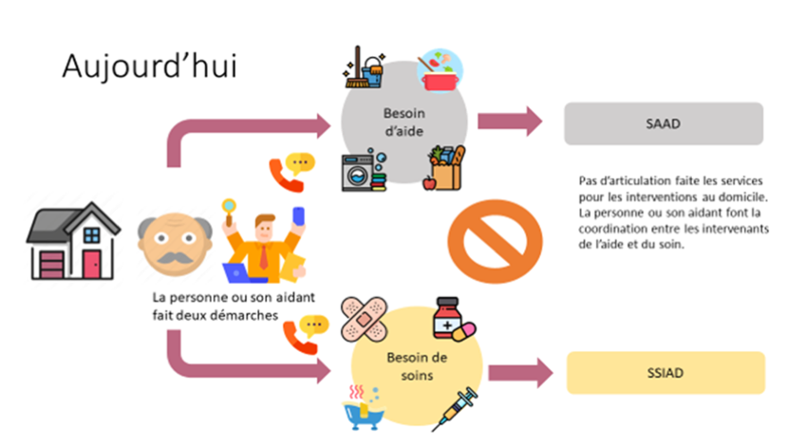
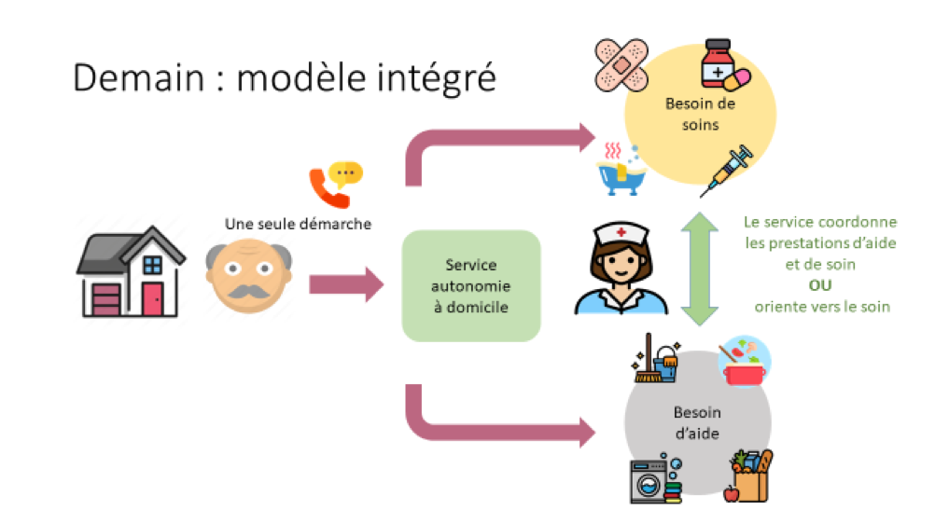
Désormais, il y a deux catégories de services autonomie à domicile :
Des services dispensant de l’aide et du soin, autorisés conjointement pas le CD et l’ARS
→ SAD INTEGRE OU SAD AIDE ET SOINS
Des services ne disposant que de l’aide, autorisés par le CD uniquement
→ SAD COORDONNE ou SAD AIDE
Aussi, une possibilité est laissée aux SAAD de poursuivre leur activité d’aide sans internaliser une activité de soins.
Le modèle intégré regroupant l’aide et le soins est toutefois privilégié, notamment par fusion avec un ou des SSIAD.
Il est recommandé que les autorités prennent un arrêté commun et notifient leur décision dans un courrier conjoint.

Slide 19
La transition vers la nouvelle organisation se fera de la manière suivante :
Les SAAD et les SPASAD autorisés seront réputés autorisés comme SAD pour la durée de leur autorisation restant à courir. Ils disposeront d’un délai de deux ans à compter de la publication du décret d’application pour se mettre en conformité. → 30 juin 2025
Les SAD ne dispensant que des prestations d’aide et d’accompagnement qui voudront dispenser du soin devront présenter une demande d’autorisation conjointe auprès de l’ARS et du Conseil Département dans les deux ans après la publication du décret. → 30 juin 2025
Les SSIAD auront un délai de deux ans à compter de la publication du décret pour s’adjoindre une activité d’aide et demander une autorisation comme services autonomie auprès de l’ARS et du CD (soit en fusionnant avec un ou plusieurs SAAD soit en créant en leur sein une activité d’aide et d’accompagnement). Dans ce cadre, tous les SSIAD devront adosser à leur activité un volet aide et accompagnement. A défaut l’autorisation sera caduque à l’issue du délai de 2 ans. → 30 juin 2025
Pour les SSIAD, ils peuvent solliciter l’autorisation de constituer un SAD selon des modalités prévues par convention d’une durée maximale de 3 ans avec un ou plusieurs services déjà autorisés pour l’activité SAAD, dans la perspective de la constitution d’un SAD doté d’une entité juridique unique à l’issue de cette période.

Slide 20
La constitution des SAD mixtes :
Les SAD mixtes dispensant des prestations d’aide, d’accompagnement et de soins, comme tout ESSMS, sont gérés par une personne morale qui porte l’autorisation prévue à l’article L.313-1 du CASF et qui est délivrée conjointement par l’ARS et le CD.
Il peut s’agir d’une association, d’un CCAS, d’un CIAS, d’un Etablissement de santé, d’une entreprise ou d’un groupement de coopération social ou médico-social.
Le principe est celui de la gestion d’un service par une entité juridique unique.
Constitution par rapprochement entre plusieurs services :
Rapprochement entre gestionnaires « est à privilégier ». Deux situations peuvent être identifiées :
Un organisme gérant 1 ou plusieurs SSIAD et SAD : fusion de l’autorisation sous réserve de faire coïncider les zones d’intervention
Un organisme gérant 1 ou plusieurs SSIAD mais pas de SAD Aide, il peut :
Intégrer un GCSMS qui portera l’autorisation du SAD (les autorisations seront cédées)
Fusionner avec un ou plusieurs organismes gestionnaires :
Fusion par le biais d’une opération de fusion-absorption : cession d’autorisation du SAAD vers le SSIAD ou inversement (nécessite une approbation des autorités compétentes)
Fusion par la création d’une nouvelle entité juridique (nouvelle association, nouvelle société, CIAS) : les deux entités créent une troisième à laquelle elles cèdent leurs autorisations

Slide 21
2. Constitution par la création d’une nouvelle activité
Si le rapprochement n’est pas possible ou souhaité, les SSIAD pourront se transformer en SAD mixtes en créant une activité d’aide et d’accompagnement.
Les organismes gestionnaires devront déposer une demande d’autorisation, sans appel à projet, auprès de l’ARS et du CD.
Pour les SAD autorisés pour une activité d’aide à domicile, il est possible de déposer une demande de transformation de leur autorisation. Ils pourront bénéficier de la création de places.
3. L’entité unique aménagé de manière transitoire : le conventionnement dans le cadre d’une autorisation
Les SSIAD « peuvent solliciter l’autorisation de constituer un service autonomie à domicile selon les modalités prévues par une convention avec un ou plusieurs services déjà autorisés pour l’activité d’aide et d’accompagnement à domicile, dans la perspective de la constitution d’un service autonomie à domicile doté d’une entité juridique unique à l’issue de cette période ».
Les conditions sont les suivantes :
Dépôt dans les deux ans (avant le 30 juin 2025)
Conclusion d’une convention avec un ou plusieurs SAD d’une durée maximale de 3 ans. La convention doit être jointe à la demande d’autorisation.

Slide 22
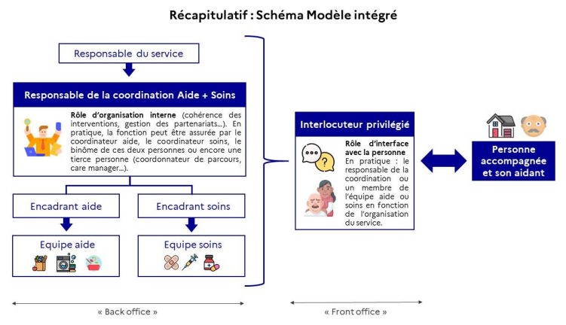
L’organisation du modèle intégré :
L’organisation intégrée du SAD mixte repose sur des fonctions qui devront être installées : responsable de la coordination,
privilégié :

Slide 23
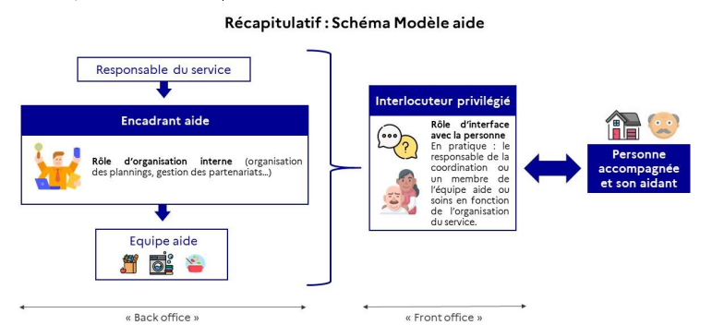
L’organisation du modèle aide :

Slide 24
Les services autonomie à domicile – Article 44 LFSS 2022, modifié par l’article 68 LFSS 2023
Article L.314-2-1 du CASF :
Les services autonomie à domicile mentionnés à l'article L. 313-1-3 sont financés selon les modalités suivantes.
I. Au titre de l'activité d'aide et d'accompagnement à domicile :
1° Pour les services habilités sur le fondement de l'article L. 313-6 à recevoir des personnes bénéficiant de l'aide sociale, les tarifs horaires arrêtés par le président du conseil départemental en application du II de l'article L. 314-1 ne peuvent être inférieurs à un montant fixé par décret par référence au montant de la majoration pour aide constante d'une tierce personne mentionnée à l'article L. 355-1 du code de la sécurité sociale ; → 23 € en 2023
2° Pour les services mentionnés à l'article L. 347-1, le montant de l'allocation mentionnée à l'article L. 232-1 ou de la prestation mentionnée à l'article L. 245-1, destinées à couvrir tout ou partie du prix facturé par le service, ne peut être inférieur au montant résultant de l'application du montant minimal mentionné au 1° du présent I ; → 23 € en 2023
3° Pour les services mentionnés aux 1° et 2° du présent I, sous réserve d'avoir conclu avec le président du conseil départemental le contrat pluriannuel d'objectifs et de moyens mentionné à l'article L. 313-11-1 comportant les mentions prévues au 13° du même article L. 313-11-1, une dotation finance des actions améliorant la qualité du service rendu à l'usager.

Slide 25
Les services autonomie à domicile – Article 44 LFSS 2022, modifié par l’article 68 LFSS 2023
Article L.314-2-1 du CASF :
II. Au titre de l'activité de soins mentionnée au 1° de l'article L. 313-1-3, le directeur général de l'agence régionale de santé verse chaque année une dotation globale de soins comprenant :
1° Un forfait global de soins, dont le montant tient compte notamment du niveau de perte d'autonomie et des besoins de soins des personnes accompagnées ;
2° Une dotation destinée au financement des actions garantissant le fonctionnement intégré de la structure et la cohérence de ses interventions d'aide et de soins auprès de la personne accompagnée.
La dotation globale de soins peut inclure des financements complémentaires définis dans le contrat prévu au IV ter de l'article L. 313-12 ou à l'article L. 313-12-2.
Un décret en Conseil d'Etat détermine la nature des financements complémentaires mentionnés à l'avant-dernier alinéa du présent II ainsi que la périodicité de révision des différents éléments de la dotation globale de soins.
Les SAD ne dispensant pas de prestations de soins ne bénéficieront pas de la dotation de coordination.

Slide 26
La dotation de coordination des services autonomie
Article R.314-139 du CASF :
Pour chacun des services autonomie à domicile relevant du 1° de l'article L. 313-1-3, et dans le cadre de la dotation globale de financement du service mentionnée à l'article R. 314-106, le directeur général de l'agence régionale de santé fixe annuellement le montant de la dotation de coordination prévue au 2° du II de l'article L. 314-2-1. Cette dotation, qui bénéficie aux activités d'aide et de soins de la structure, couvre le coût des actions garantissant le fonctionnement intégré de la structure et la cohérence des interventions auprès de la personne accompagnée. Le montant de cette dotation est déterminé en tenant compte notamment du nombre de personnes accompagnées par le service et du volume d'activité d'aide et de soins de la structure.

Slide 27
Les missions des SAD - Article D.312-1 du CASF :
Les missions des SAD :
Aide et accompagnement dans les gestes de la vie quotidienne
Réponse aux besoins de soins
Aide à l’insertion sociale
Actions de prévention de la perte d’autonomie, de préservation,
de restauration et de soutien à l’autonomie
Soutien aux aidants
Centre de ressources territorial
Le gestionnaire détermine si la prestation attendue est en adéquation avec les compétences et les moyens qu’il peut mettre en œuvre. Si le SAD n’est pas en capacité de répondre à la demande, il oriente la personne accompagnée vers une structure ou un professionnel.
Les SAD interviennent au domicile ou lors de déplacements des personnes depuis leur domicile. Le domicile s’entend comme le lieu de résidence de la personne, à titre permanent ou temporaire.
Missions socles obligatoires (4)
Missions facultatives (2)
Les publics accompagnés par les SAD - Article D.312-1 du CASF :
La liste des publics auprès desquels les SAD interviennent :
Les personnes âgées de soixante ans et plus en perte d’autonomie ou malades
Les personnes présentant un handicap : adultes, enfants et adolescents
Les personnes de moins de soixante ans atteintes des pathologies chroniques ou présentant une affection longue durée

Slide 28
Les professionnels des SAD - Article D.312-5 du CASF :
Les soins infirmiers dispensés par les SAD mixtes sont assurés par :
Aides-soignants
Accompagnants éducatifs et sociaux (AES)
Infirmiers diplômés d’Etat (IDE)
Le SAD mixte peut également recourir à des IDE libéraux ou à un centre de santé infirmiers avec lesquels il doit conclure une convention.
Le SAD mixte peut proposer des soins autres que ceux infirmiers dispensés par des professionnels salariés ou libéraux :
Pédicures-podologues
Ergothérapeutes
Psychologues
Masseurs-Kinésithérapeutes
Diététiciens
Orthophonistes
Psychomotriciens
Intervenants en activité physique adaptée
Pour assurer les interventions d’aide et d’accompagnement à domicile, le SAD recourt à :
Aides à domicile, notamment des accompagnants éducatifs et sociaux

Slide 29
Le volet numérique des SAD :
Le cahier des charges des SAD prévoit :
Dossier Usager Informatisé (DUI) géré par un logiciel répondant aux critères suivants :
Référencement Ségur
Conformité avec les exigences de sécurité
Gestion des accès à l’information selon le profil de chaque professionnel
Possibilité de se doter d’un outil de liaison dématérialisé et interopérable avec les systèmes d’information en santé
La tenue de l’historique des intervention, notamment en ayant recours à un logiciel de télégestion
Le territoire d’intervention des SAD :
L’article D.312-4 du CASF prévoit que « le service autonomie à domicile assure ses missions dans la zone d’intervention fixée dans l’autorisation mentionnée à l’article L.313-1, qui est identique pour les activités d’aide et de soins ».
Or, les zones actuelles d’intervention des SAD Aide et des SSIAD ne sont pas toujours identiques.
Les possibilités suivantes pourront se présenter :
Réduction du territoire du SAD aide ou du SSIAD proposée par le porteur de projet (risque zone blanche)
Scission des autorisations pouvant conduire à la coexistence d’un SAD mixte avec un SAD aide (sur la zone non couverte par le SAD mixte)
Augmentation de la zone d’intervention du SAD aide
Augmentation de la zone d’intervention du SSIAD avec augmentation de la capacité d’accueil
Modification du territoire du SSIAD sans augmentation du nombre de places

Slide 30
8. La Réforme de l’évaluation des ESSMS

Slide 31
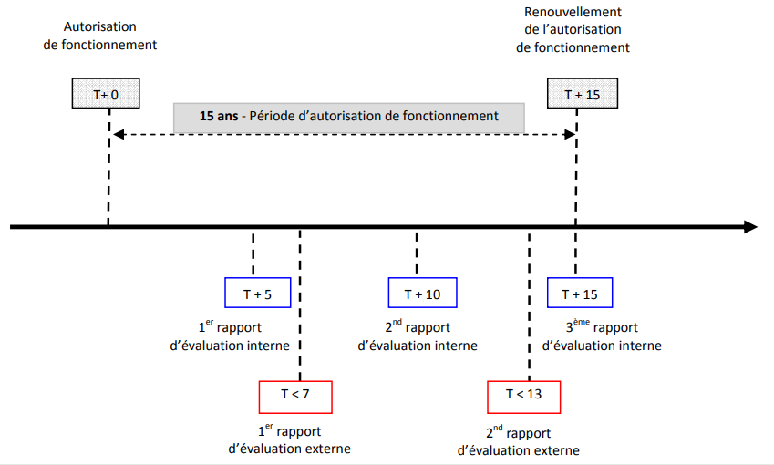
La genèse de l’évaluation sociale et médico-sociale
L’obligation de réaliser une évaluation des activités et des prestations délivrées par les ESSMS a été introduite par le loi n°2002-2 du 2 janvier 2002 rénovant l’action sociale et médico-sociale.
Cette obligation se traduit par la réalisation d’une démarche d’évaluation interne, traduite dans un rapport qui doit être transmis aux autorités tous les 5 ans, suivie d’une évaluation externe réalisée par un organisme habilité d’abord par l’ANESM puis par la HAS selon une périodicité d’environ tous les 7 ans.

Slide 32
Pourquoi une réforme de l’évaluation ?
Une mission d’évaluation fut confiée à l’Inspection Générale des Affaires Sociales (IGAS) en 2016 après un premier cycle complet. Le bilan tire un bilan globalement positif pour les ESSMS :
« malgré l’hétérogénéité des référentiels utilisés par les ESSMS et les évaluateurs externes, l’analyse des rapports d’évaluation externe est jugée globalement utile par les autorités en charge du renouvellement des autorisations ».
Le rapport met toutefois en lumière plusieurs points critiques :
Aspect chronophage des évaluations internes
Lourdeur de la démarche pour les ESSMS et les autorités de tarification et de contrôle (ATC)
Hétérogénéité des rapports ne rendant pas aisé leur traitement et absence de contrôle de la qualité des rapports par l’ANESM et Hétérogénéité des référentiels utilisés
Difficulté de traitement par les ATC des nombreux rapports produits selon un calendrier identique
Décrochage évaluation / démarches contractuelles
Non pertinence du lien exclusif entre l’évaluation externe et le renouvellement de l’autorisation
Inégalité des compétences des évaluateurs et grande fragilité du contrôle
Ecart de coûts et nombre de journées passées sur site
Risque de manque d’indépendance des organismes évaluateurs rémunérés directement par les ESSMS

Slide 33
Le nouveau cadre juridique de l’évaluation
La loi n°2019-774 du 24 juillet 2019 relative à l’organisation et à la transformation du système de santé dispose dans son article 75, codifié à l’article L.312-8 du CASF :
« Dans un objectif d’amélioration continue de la qualité, les établissements et services mentionnés à l’article L.312-1 évaluent et font procéder à l’évaluation de la qualité des prestations qu’ils délivrent selon une procédure élaborée par la Haute Autorité de Santé mentionnée à l’article L.161-37 du code de la sécurité sociale. Les organismes pouvant procéder à cette évaluation sont habilités par la Haute Autorité de Santé, qui définit le cahier des charges auquel ils sont soumis. Les résultats de cette évaluation sont communiqués à l’autorité ayant délivré l’autorisation ainsi qu’à la Haute Autorité de Santé. Un décret détermine les modalités de leur publication ainsi que le rythme des évaluations.
Une commission de la Haute Autorité de Santé mentionnée à l’article L.161-37 du code de la sécurité sociale est chargée d’établir et de diffuser la procédure, les référentiels et les recommandations de bonnes pratiques professionnelles au regard desquelles la qualité des prestations délivrées par les établissements et les services évalués.»
Article D.312-204 du CASF :
« En application du premier alinéa de l’article L.312-8, les établissements et services mentionnés à l’article L.312-1 transmettent tous les cinq ans les résultats des évaluations de la qualité des prestations qu’ils délivrent, selon une programmation pluriannuelle arrêtée par l’autorité ou, conjointement, les autorités ayant délivré l’autorisation et, e cas échéant, modifiée par les mêmes autorités , notamment pour tenir compte de changements intervenus dans la situation des établissements et services concernés » (alinéa 1).
« Sont pris en compte pour le renouvellement de l’autorisation les résultats des évaluations mentionnés au premier alinéa de l’article L.313-1 transmis conformément à la programmation visés au premier alinéa du présent article dans la période comprise entre la date de l’autorisation ou de son renouvellement et au plus tard deux ans avant la date de fin de l’autorisation » (alinéa 3).

Slide 34
Le rythme des évaluations
Le calendrier des évaluations est posé par les décrets du 12 novembre 2021 et du 26 avril 2022.
La première programmation pluriannuelle des évaluations prévue au 1er alinéa de l’article D.312-204 du CASF est arrêtée au plus tard le 1er octobre 2022 par l’autorité ou, conjointement, les autorités ayant délivré l’autorisation et détermine le rythme des évaluations du 1er juillet 2023 au 31 décembre 2027.
« Pour les établissements et services ayant conclu avec les autorités compétentes un contrat pluriannuel d’objectifs et de moyens en application des article L.313-11, L.313-11-1, L.311-1162, L.313-12 et L.313-12-2, cette programmation est établie conformément aux calendriers d’évaluations prévus dans les contrats » : Article D.312-204 du CASF (alinéa 2).
Les ESSMS dont l’autorisation a été délivrée entre le 1er janvier 2008 et le 31 décembre 2009 et qui n’ont pas transmis de rapport relatif à la seconde évaluation externe devront le faire au cours du premier semestre 2023, en respectant la nouvelle procédure.

Slide 35
La démarche d’amélioration continue de la qualité
La procédure d’évaluation des établissements et services sociaux et médico-sociaux apporte des précisions sur la mise en œuvre de la démarche d’amélioration continue de la qualité :
« Suite à l’expérience acquise depuis 2002 dans l’évaluation de la qualité en ESSMS et compte tenu de la révision du rythme des visites d’évaluation à une visite tous les 5 ans (article D.312-204 du CASF), l’élaboration et la transmission d’un rapport d’évaluation interne par l’ESSMS à l’(aux) autorité(s) compétente(s) ne sont plus exigées. L’ESSMS devra mentionner, dans son rapport annuel d’activité (article D.312-203 du CASF), les actions engagées dans le cadre de sa démarche d’amélioration continue de la qualité ».

Slide 36
Le manuel d’évaluation HAS
Le manuel d’évaluation se structure en :
3
Chapitres
9
Thématiques
42
Objectifs
157
Critères

Slide 37
Le manuel d’évaluation HAS
Les 3 chapitres du manuel d’évaluation sont les suivants :
La personne – Chapitre 1
Les professionnels – Chapitre 2
L’ESSMS – Chapitre 3

Slide 38
Le manuel d’évaluation HAS
Les 9 chapitres du référentiel sont les suivants :
Thématiques | Chapitre 1 | Chapitre 2 | Chapitre 3
La bientraitance et l’éthique
Les droits de la personne
L’expression et la participation de la personne
La co-construction et la personnalisation du projet d’accompagnement
L’accompagnement à l’autonomie
L’accompagnement à la santé
La continuité et la fluidité des parcours des personnes
La politique ressources humaines
La démarche qualité et gestion des risques

Slide 39
Le manuel d’évaluation HAS
Les 157 critères se déclinent de la manière suivante :
42 objectifs
déclinés en
157 critères
129 critères génériques (communs à tous les ESSMS)
28 critères spécifiques (applicables selon le secteur d’activité, le type de structure ou le public)
2 niveaux d’exigences
139 standards
18 impératifs

Slide 40
La détermination des critères du référentiel
Si le référentiel s’applique à l’ensemble des ESSMS, l’ensemble des critères n’a pas vocation à être évalué dans tous les ESSMS. Les critères sont définis à partir des données FINESS de l’ESSMS évalué.
Trois éléments sont pris en considération :
Le secteur d’intervention : Tous ESSMS / Secteur Social / Secteur Médico-social
Le type de structure : Toutes structures / Etablissements / Services
Le public accompagné : Tous publics / Personnes Agées (PA) / Personnes Handicapées Adultes (PHA) / Personnes Handicapées Enfants (PHE) / Personnes en Difficultés Spécifiques (PDS) / Accueil hébergement Insertion (AHI) / Protection de l’enfance – Protection Judiciaire de la jeunesse (PE-PJJ)

Slide 41
Le système de cotation
Cotation | Légende
1 | Le niveau attendu n’est pas du tout satisfaisant
2 | Le niveau attendu n’est plutôt pas satisfaisant
3 | Le niveau attendu est plutôt satisfaisant
4 | Le niveau attendu est tout à fait satisfaisant
* | Le niveau atteint est optimisé
NC | L’ESSMS est non concerné par l’(les) élément(s) d’évaluation d’un critère
RI | La personne accompagnée donne une réponse inadaptée à l’évaluateur (Chapitre 1)

Slide 42
Le système de cotation
Le système de cotation du référentiel se construit par étapes, à partir de la cotation des éléments d’évaluation. A chaque niveau de calcul (critère, objectif, thématique, chapitre, globale), la cotation est toujours ramenée à une note entre 1 et 4.
Les évaluateurs doivent coter l’ensemble des éléments d’évaluation définis, critère par critère. Chaque élément d’évaluation d’un critère fait l’objet d’une cotation à partir des réponses apportées.
5 niveaux de cotation sont possibles : 1 est le niveau le plus faible et * le niveau le plus élevé. Il existe des cas particuliers:
L’élément d’évaluation ne s’applique pas à la situation. Il se peut qu’au regard des missions et du cadre d’intervention, ainsi que du cadre d’accompagnement de la personne considérée ou de la mesure qui s’impose à elle, l’évaluateur soit amener à coter NC (Non Concerné). L’évaluateur doit en justifiant le choix. Cette cotation n’est pas comptabilisée et n’affecte pas la cotation. Cette faculté n’est pas offerte pour les critères impératifs (sauf pour le critère 3.6.2).
La réponse apportée par la personne accompagnée ne permet pas, malgré la reformulation, la cotation de l’élément d’évaluation : Il est possible de coter RI (Réponse Inadaptée). Cette cotation est sans impact sur le résultat et n’est possible que dans le cadre de l’entretien avec la personne accompagnée du chapitre 1.
La cotation * vise à mettre en valeur une pratique, une organisation ou tout élément d’évaluation optimisé au sein de l’ESSMS. L’élément coté * est comptabilisé à 4 et fait l’objet d’une mise en valeur au sein des axes forts identifiés au rapport d’évaluation.

Slide 43
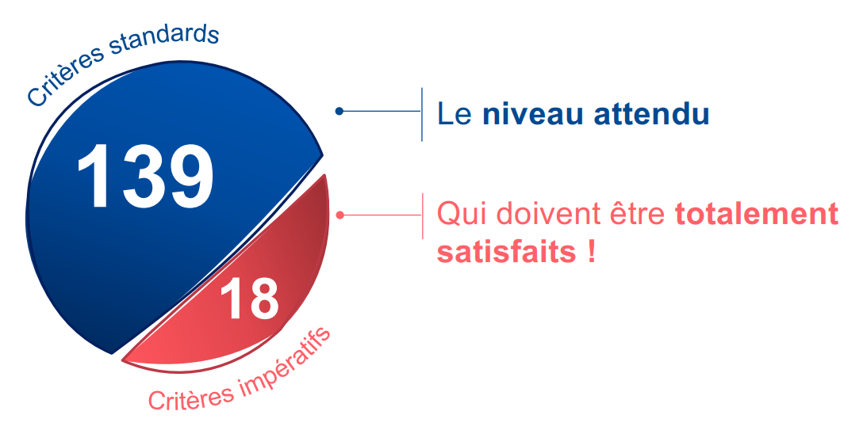
Les critères impératifs
18 critères sont définis dans le référentiel d’évaluation comme des impératifs de qualité pour la totalité des ESSMS.
Lors de l’évaluation, si leur maîtrise n’est pas totale, ils feront l’objet d’un traitement spécifique par l’évaluateur qui renseigne alors une fiche dédiée.
Ces critères deviennent ainsi des objectifs incontournables des démarches qualité et doivent être appréciés par les structures avant toute évaluation par un organisme habilité qui devra en cas d’écart rendre compte de la situation de façon précise pour alerter l’autorité d’un manquement notable de qualité au sein de la structure.

Slide 44
Les critères impératifs
Si cotation
< 4
Formulaire complété par l’évaluateur
Elaboration d’un plan d’action par l’ESSMS
Transmission à l’autorité compétente
Pendant la visite d’évaluation
Après la visite d’évaluation
Investigations complémentaires
Information de la gouvernance
Intégration au rapport d’évaluation
Investigation complémentaire possible par les autorités
La cotation NC n’est pas applicable aux critères impératifs (sauf critère 3.6.2)

Slide 45
Les méthodes d’évaluation
Un chapitre = Une méthode

Slide 46
La méthode de l’accompagné traceur
Centrée sur l’analyse de l’accompagnement d’une personne
Permet d’apprécier la qualité des pratiques au quotidien
S’appuie sur le recueil, avec son consentement, de l’expérience de la personne et de l’expression des professionnels qui l’accompagnement au quotidien
Vise à renforcer l’engagement de la personne comme actrice de son parcours et d’être partenaire dans l’amélioration des pratiques
Consiste à rencontrer individuellement au moins trois personnes accompagnées ainsi que le CVS (le cas échéant)
Permet d’avoir le point de vue de la personne accompagnée, selon son expérience, sur les différentes thématiques du chapitre 1
Des entretiens avec les professionnels viennent conforter et compléter les éléments recueillis auprès des personnes accompagnées

Slide 47
La méthode du traceur ciblé
Centrée sur l’évaluation de la mise en œuvre d’un processus sur le terrain
S’appuie sur un entretien avec les professionnels, réalisé en équipe pluridisciplinaire puis sur un entretien avec la gouvernance permettant d’éclairer les éléments recueillis et observés
Consiste à évaluer sur le terrain la capacité des professionnels à avoir un questionnement éthique, à garantir l’effectivité des droits des personnes accompagnées, à favoriser leur expression et participation…
La méthode s’appuie sur l’application des processus par les professionnels, la mise œuvre des procédures et leur maitrise
L’évaluation part du terrain pour remonter vers le processus

Slide 48
La méthode de l’audit système
Permet d’évaluer l’organisation de l’ESSMS pour s’assurer de la maîtrise des processus mis en œuvre et de leur capacité à atteindre les objectifs
Part du processus, tel qu’il est défini, jusqu’à sa mise en œuvre réelle par les professionnels
S’appuie sur une rencontre avec la gouvernance de l’ESSMS puis sur un entretien avec les professionnels et, le cas échéant, sur une entretien avec les représentants du CVS
Permet d’évaluer la capacité de l’ESSMS à impulser la bientraitance et l’éthique, à garantir les droits des personnes accompagnées, à favoriser leur expression et participation, etc. au travers de la mise en œuvre de documents d’orientation et support, projet, procédures, formations, etc.

Slide 49
9. La Mise en œuvre d’un accueil inconditionnel

Slide 50
10. Les aides sociales facultatives

Slide 51
11. Points divers

Slide 52
12. Planification et organisation de la prochaine rencontre

